Slide 1
Plano de Desenvolvimento Institucional 2021- 2030
Comissão Executiva
30 de setembro de 2020

Slide 2
Pauta de Reunião
Prorrogação da vigência do PDI 2013-2020 e Cronograma de atividades.
Formação de Comissões Temáticas.
Nova “Consulta Pública” para o PDI vigente (2013-2020).
PDI UFRPE 2021-2030

Slide 3
Prorrogação da Vigência do PDI 2013-2020 e Cronograma de atividades
Prorrogação até 31/07/21
Produção e Escrita do PDI
Consulta Pública
Submissão e Aprovação no CONSU
PDI UFRPE 2021-2030
out. 20
nov. 20
dez. 20
jan. 21
fev. 21
mar. 21
abr. 21
mai. 21
jun. 21
jul. 21
Formação de
Comissões Temáticas
(+ diálogos com a comunidade)
Organização e Montagem
Revisão Final

Slide 4
Prorrogação da Vigência do PDI 2013-2020 e Cronograma de atividades
Prorrogação até 31/08/21
Produção e Escrita do PDI
Consulta Pública
Submissão e Aprovação no CONSU
PDI UFRPE 2021-2030
out. 20
nov. 20
dez. 20
jan. 21
fev. 21
mar. 21
abr. 21
mai. 21
jun. 21
jul. 21
ago. 21
Formação de
Comissões Temáticas
(+ diálogos com a comunidade)
Organização e Montagem
Revisão Final

Slide 5
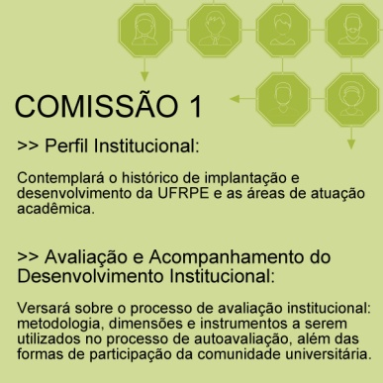
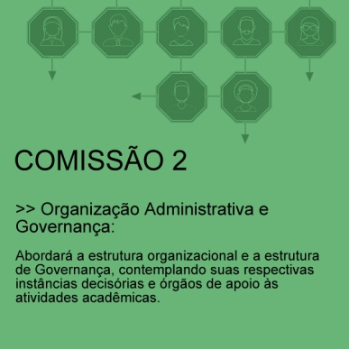
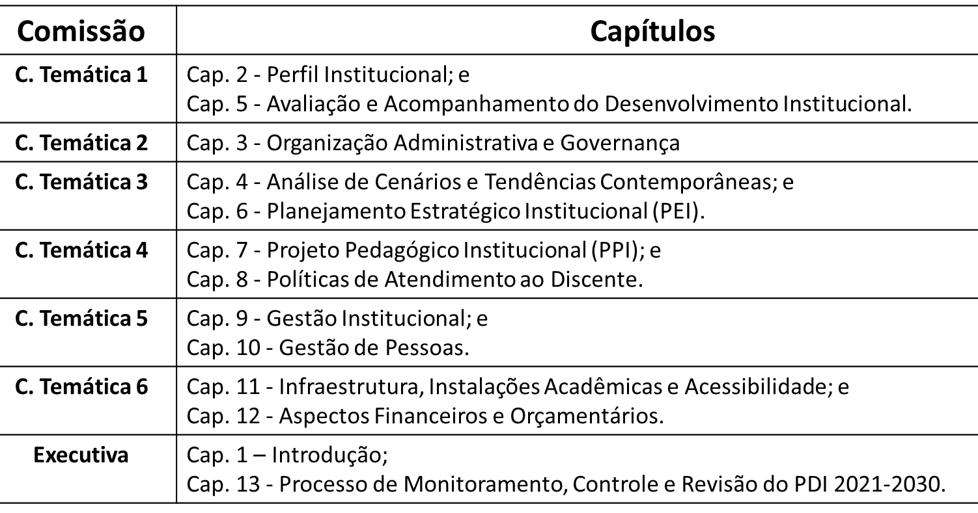
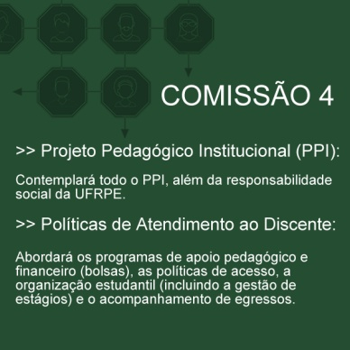
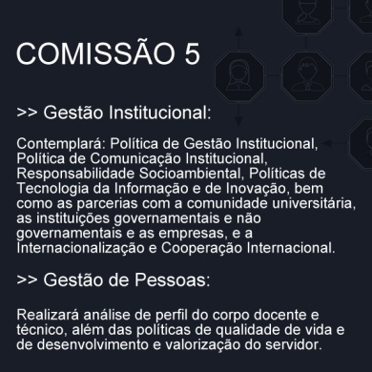
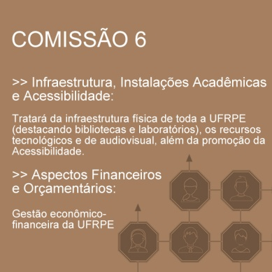
Formação de Comissões Temáticas
Definição das lideranças de cada Comissão Temática (http://ww2.proplan.ufrpe.br/br/content/comiss%C3%B5es-tem%C3%A1ticas-pdi)
PDI UFRPE 2021-2030
Notes:
Sugerir o encaminhamento de, até a reunião seguinte, apresentar uma programação junto a ASCOM sobre como será este processo de comunicação.

Slide 6
Formação de Comissões Temáticas (opção 1)
Comunicação com a comunidade (outubro e novembro de 2020).
1 live de abertura em 21/10/20 às 9h30.
Abertura do reitor e pró-reitoria de planejamento;
Palestra curta (20 a 30 min) sobre planejamento público; e
Apresentação sobre o que é o PDI, como é construído, quem participa etc.
3 lives temáticas sobre temas específicos.
Comissões Temáticas 1, 2 e 3 (Perfil, Avaliação, Organização e Governança, Cenários e P. Estratégico)
Comissão Temática 4 (Projeto Pedagógico Institucional e Atendimento ao Discente)
Comissões Temáticas 5 e 6 (Infraestrutura e Orçamento)
Formulário on-line para inscrição em C. Temáticas
PDI UFRPE 2021-2030
Notes:
Sugerir o encaminhamento de, até a reunião seguinte, apresentar uma programação junto a ASCOM sobre como será este processo de comunicação.

Slide 7
Formação de Comissões Temáticas (opção 2)
Comunicação com a comunidade (outubro e novembro de 2020).
1 live de abertura em 21/10/20 às 9h30.
Apresentar o que é o PDI, como é construído, quem participa etc.
Apresentar as Comissões Temáticas e estrutura do documento.
Fazer chamamento para inscrição em comissões.
Formulário on-line para inscrição em C. Temáticas
PDI UFRPE 2021-2030
Notes:
Sugerir o encaminhamento de, até a reunião seguinte, apresentar uma programação junto a ASCOM sobre como será este processo de comunicação.

Slide 8
Nova “Consulta Pública” para o PDI vigente (2013-2020)
Publicar novamente o PDI completo para consulta e contribuições.
Segmentar o PDI em temas, de acordo com as C. Temáticas, para facilitar a contribuição da comunidade.
Criar um e-mail para a Comissão Executiva e para cada Comissão Temática.
PDI UFRPE 2021-2030
PDI UFRPE 2021-2030
Notes:
Sugerir o encaminhamento de, até a reunião seguinte, apresentar uma programação junto a ASCOM sobre como será este processo de comunicação.

Slide 9
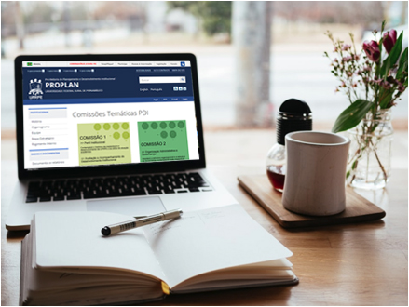
cpdi.proplan@ufrpe.br
www.proplan.ufrpe.br

